Slide 1
고급 정렬
CHAPTER
12

Slide 2
12장. 학습 목표
셸 정렬
힙 정렬 (Heapify 알고리즘)
병합 정렬
퀵 정렬
이중피벗 퀵 정렬
기수 정렬
카운팅 정렬
정렬 알고리즘의 성능 비교

Slide 3
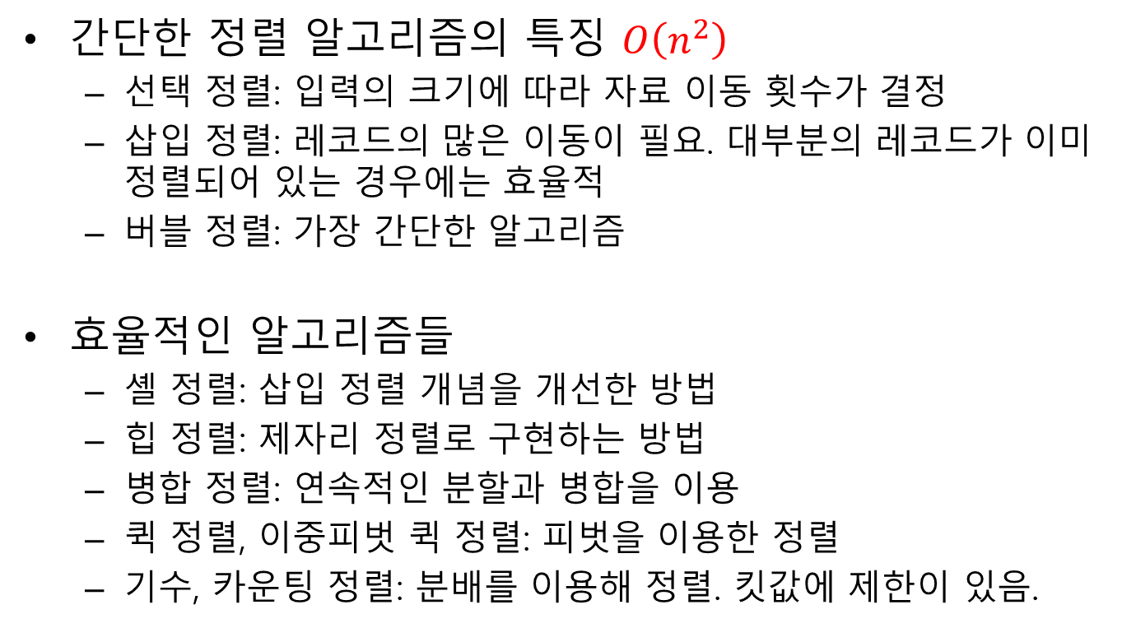
12.1 다양한 정렬 알고리즘
간단한 정렬 알고리즘의 특징 $O\left(n^{2}\right)$
선택 정렬: 입력의 크기에 따라 자료 이동 횟수가 결정
삽입 정렬: 레코드의 많은 이동이 필요. 대부분의 레코드가 이미 정렬되어 있는 경우에는 효율적
버블 정렬: 가장 간단한 알고리즘
효율적인 알고리즘들
셸 정렬: 삽입 정렬 개념을 개선한 방법
힙 정렬: 제자리 정렬로 구현하는 방법
병합 정렬: 연속적인 분할과 병합을 이용
퀵 정렬, 이중피벗 퀵 정렬: 피벗을 이용한 정렬
기수, 카운팅 정렬: 분배를 이용해 정렬. 킷값에 제한이 있음.

Slide 4
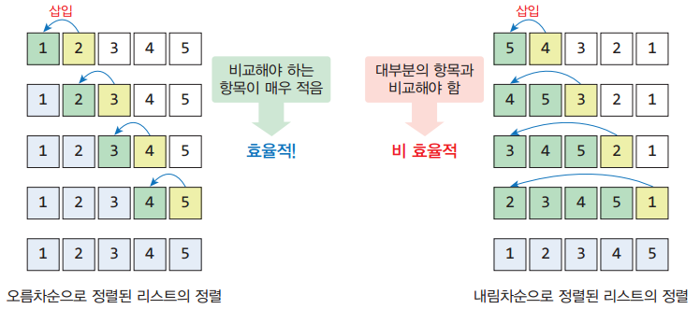
12.2 셸 정렬 (Shell Sort)
기본 아이디어
삽입정렬은 어느 정도 정렬된 리스트에서 대단히 빠르다!
그러나 요소들이 이웃한 위치로만 이동➔많은 이동 발생
요소들이 멀리 떨어진 위치로 이동할 수 있게 한다면
➔ 보다 적게 이동하여 제자리 찾을 수 있음

Slide 5
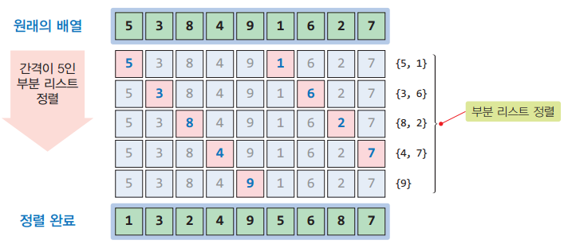
셸 정렬
리스트를 일정 간격(gap)의 부분 리스트로 나눔
나뉘어진 각각의 부분 리스트를 삽입정렬 함
간격을 줄임
부분 리스트의 수는 더 작아지고, 각 부분 리스트는 더 커짐
간격이 1이 될 때까지 이 과정 반복

Slide 6
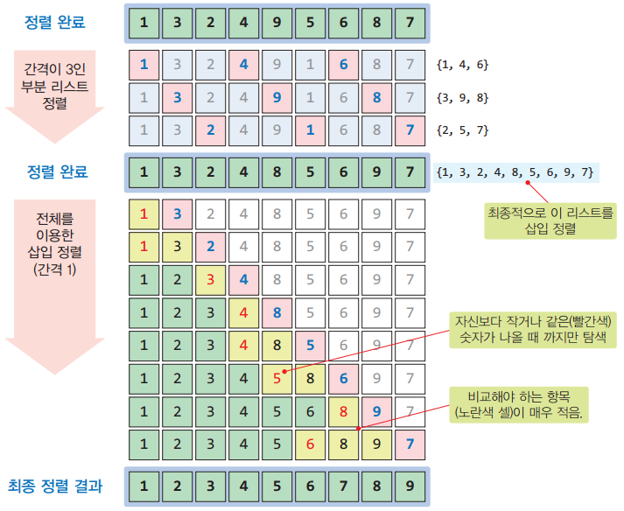
셸 정렬

Slide 7
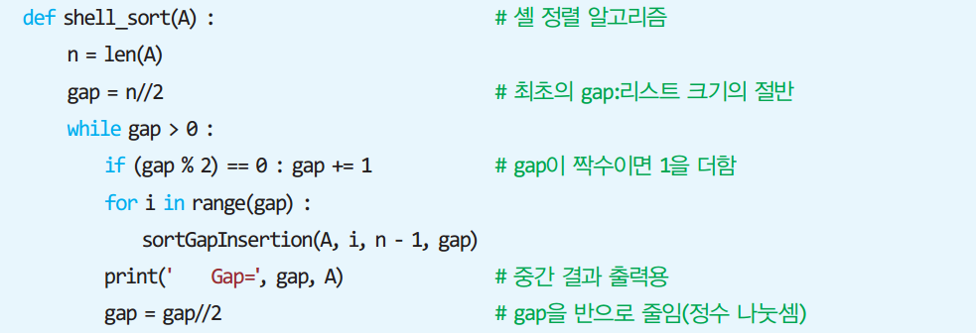
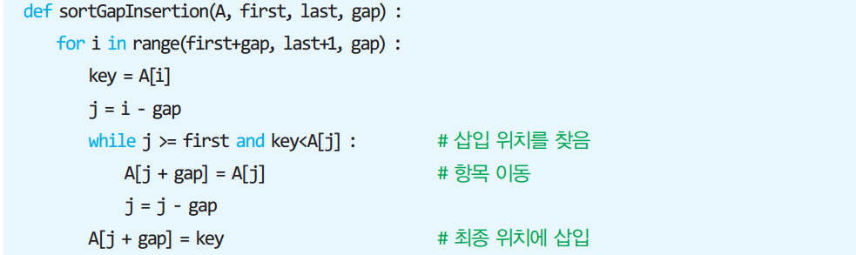
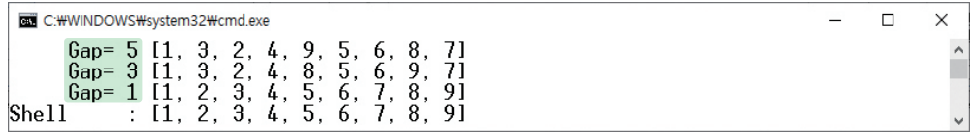
셸 정렬 알고리즘

Slide 8
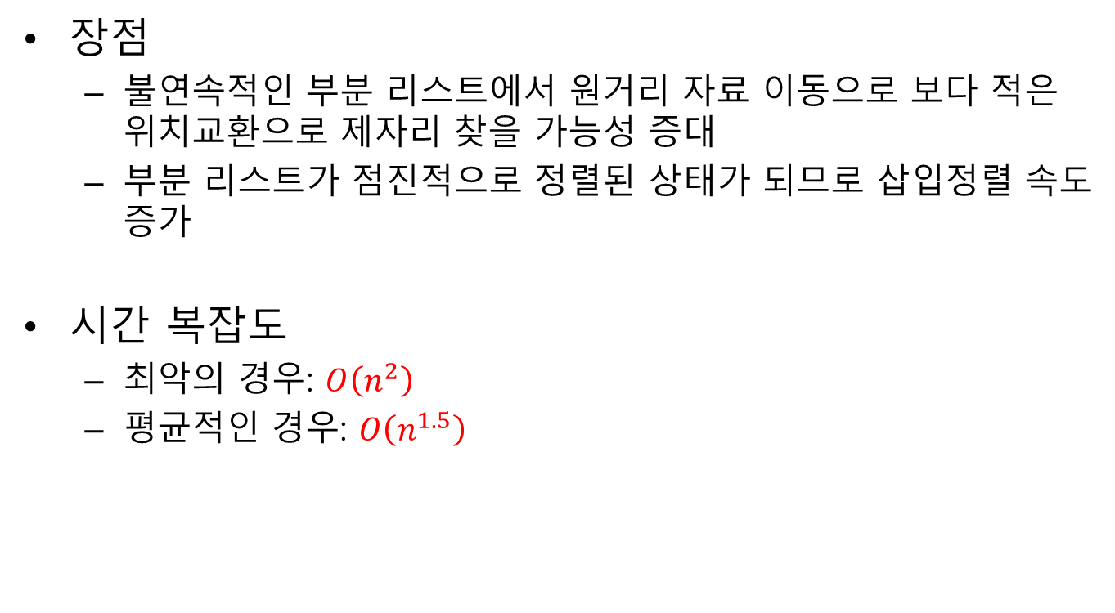
셸 정렬 분석
장점
불연속적인 부분 리스트에서 원거리 자료 이동으로 보다 적은 위치교환으로 제자리 찾을 가능성 증대
부분 리스트가 점진적으로 정렬된 상태가 되므로 삽입정렬 속도 증가
시간 복잡도
최악의 경우: $O\left(n^{2}\right)$
평균적인 경우: $O\left(n^{1.5}\right)$

Slide 9
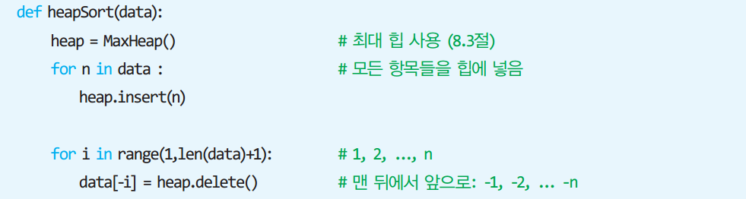

12.3 힙 정렬
힙 클래스를 이용한 정렬
$O\left(n\log{n}\right)$
추가적인 메모리를 필요로 함

Slide 10
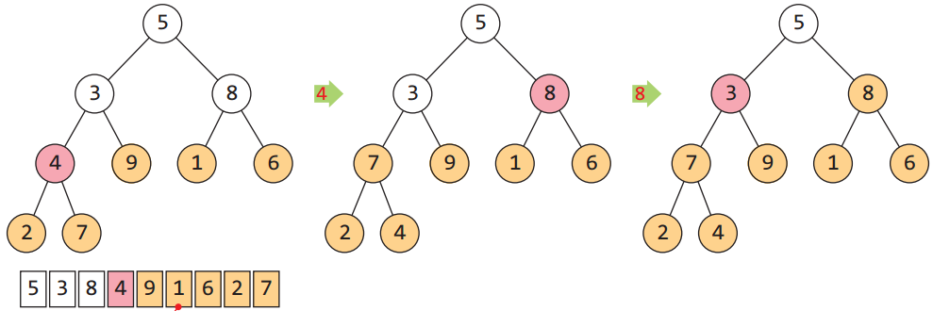
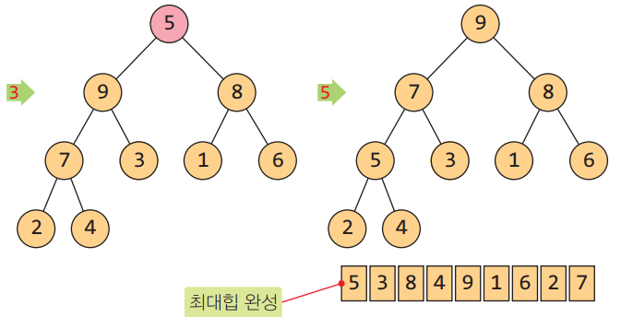
제자리 정렬로 구현한 힙 정렬
단계1: 리스트를 최대힙으로 만듦
단계2: 최대힙을 정렬된 리스트로 만듦
Heapify: 최대 힙을 만드는 과정

Slide 11
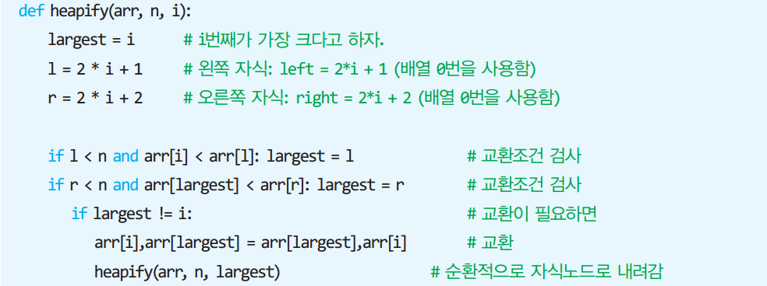
Heapify 알고리즘

Slide 12
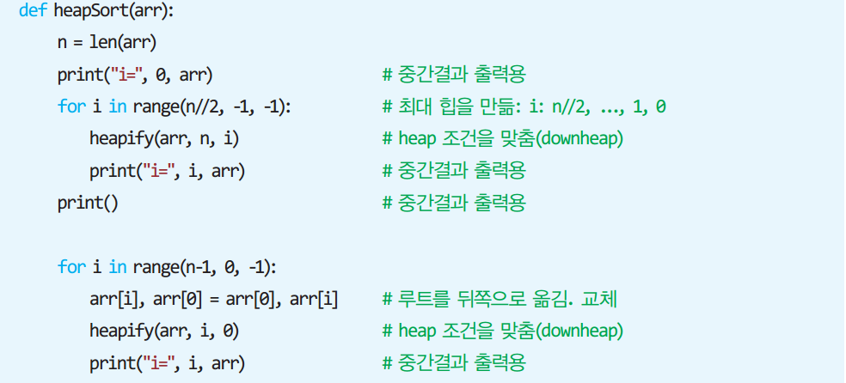


힙 정렬 알고리즘

Slide 13
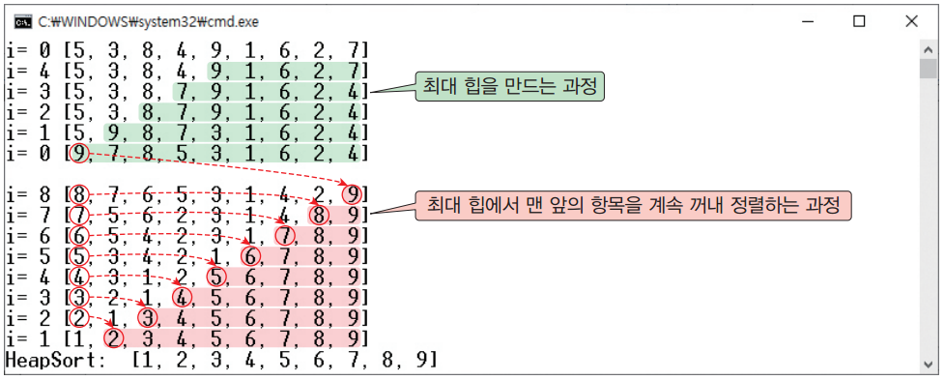
실행 결과

Slide 14
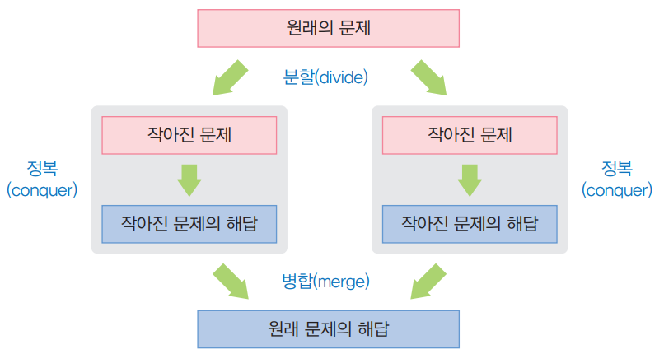
12.4 병합 정렬(merge sort)
분할 정복(divide and conquer) 방법
문제를 보다 작은 2개의 문제로 분리하고 각 문제를 해결한 다음, 결과를 모아서 원래의 문제를 해결하는 전략

Slide 15
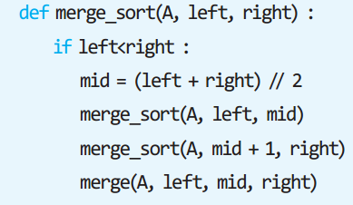
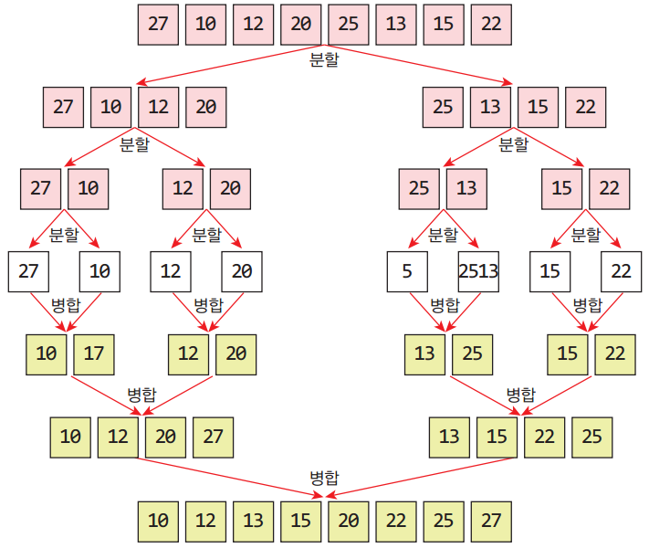
병합 정렬 알고리즘
25
13
27

Slide 16
병합 과정

Slide 17
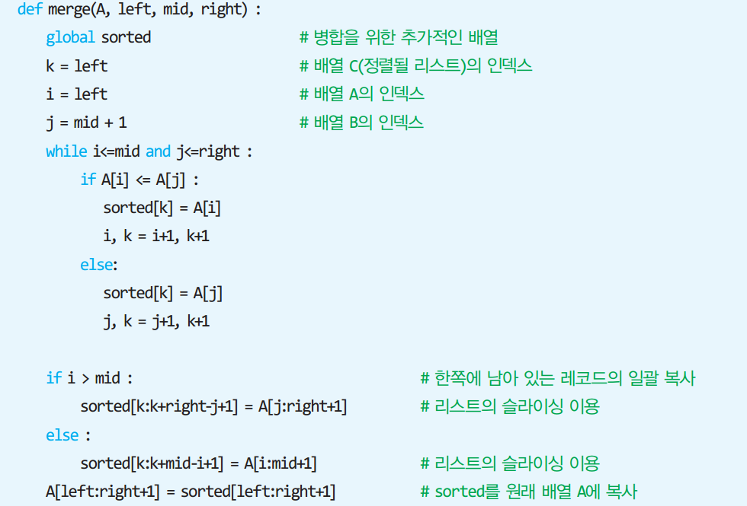
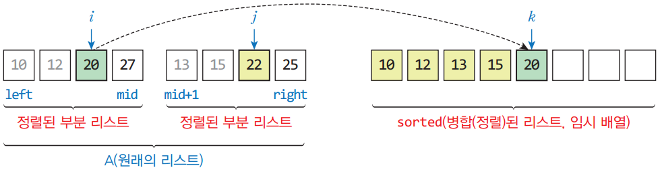
병합 알고리즘

Slide 18
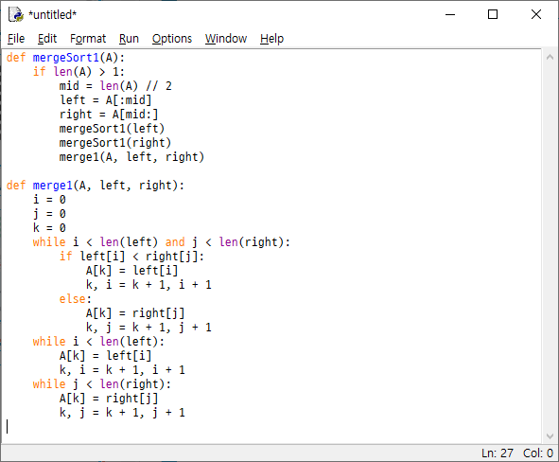
병합 알고리즘

Slide 19
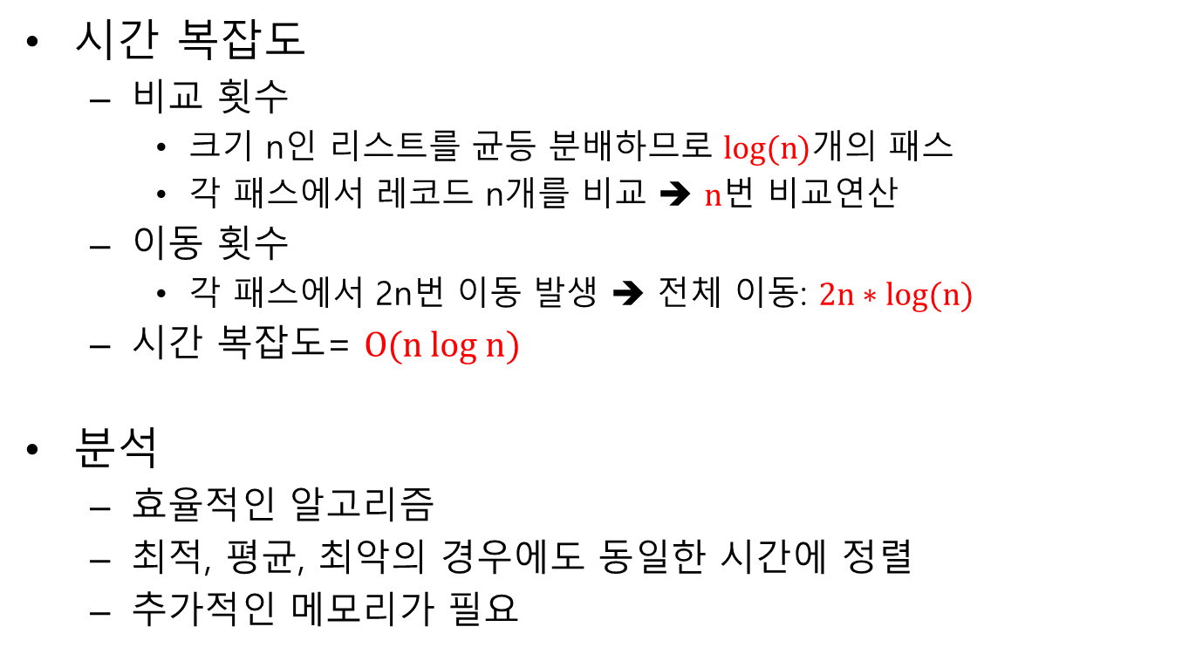
병합 정렬 복잡도 분석
시간 복잡도
비교 횟수
크기 n인 리스트를 균등 분배하므로 $log(n)$개의 패스
각 패스에서 레코드 n개를 비교 ➔ $n$번 비교연산
이동 횟수
각 패스에서 2n번 이동 발생 ➔ 전체 이동: $2n∗log(n)$
시간 복잡도= $O(n log n)$
분석
효율적인 알고리즘
최적, 평균, 최악의 경우에도 동일한 시간에 정렬
추가적인 메모리가 필요

Slide 20
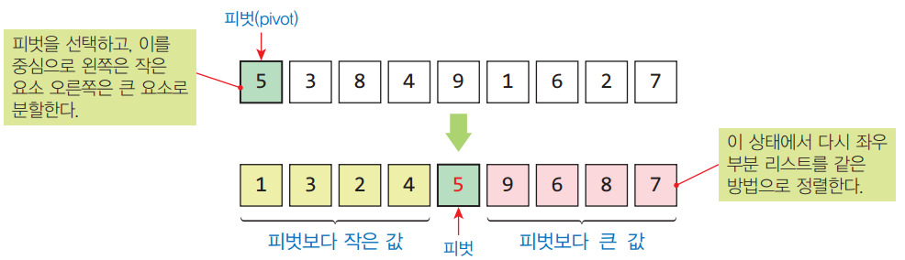
12.5 퀵 정렬
분할 정복법 사용
리스트를 2개의 부분리스트로 비 균등 분할
각각의 부분리스트를 다시 퀵 정렬함(순환 호출)

Slide 21
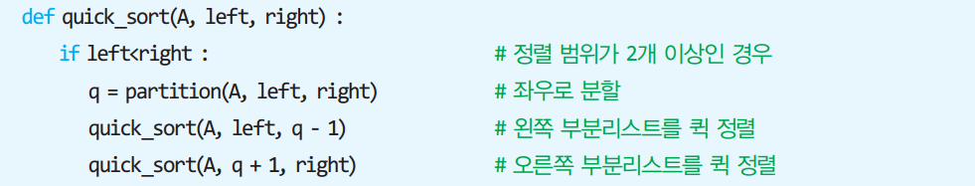
퀵 정렬 알고리즘

Slide 22
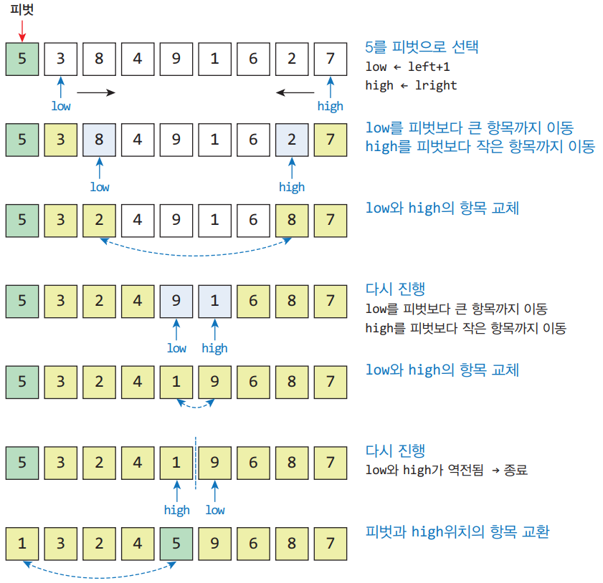
분할 과정

Slide 23
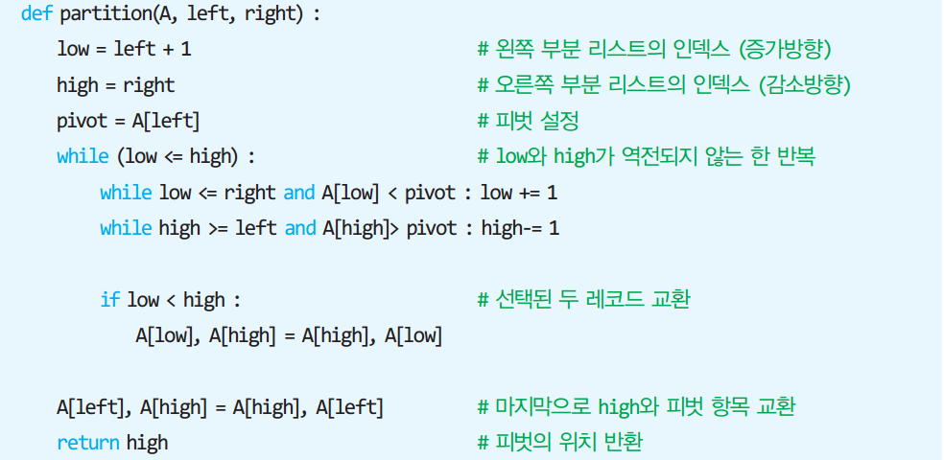
분할 함수 : partition()

Slide 24
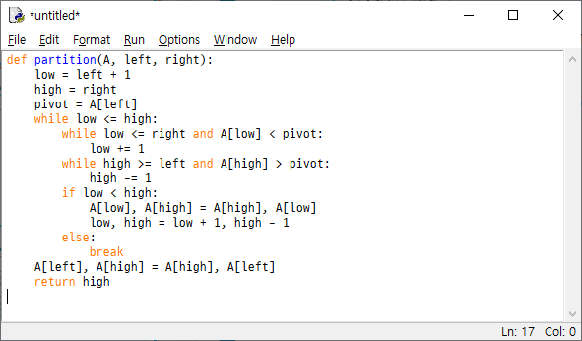
분할 함수 : partition()

Slide 25
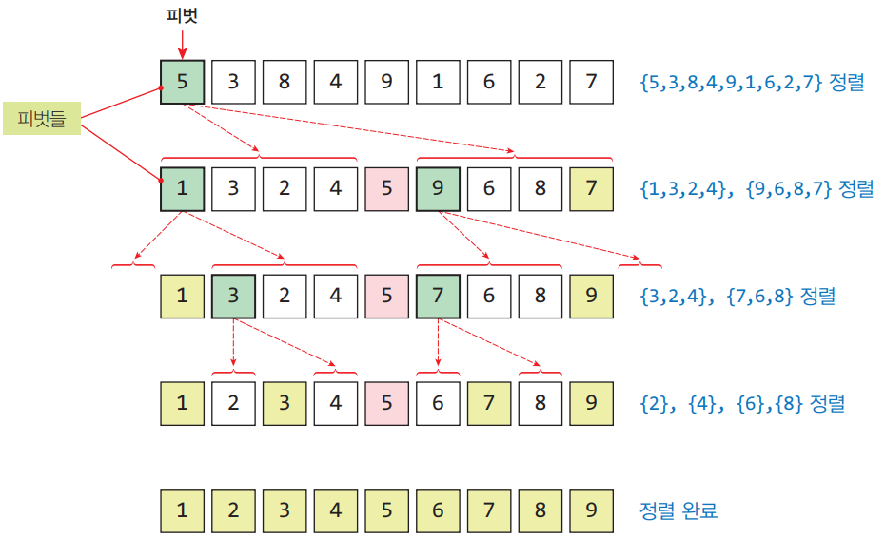
퀵 정렬 전체과정

Slide 26
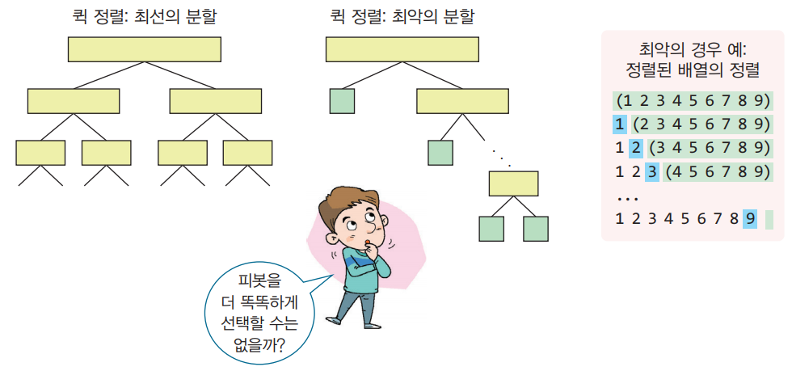
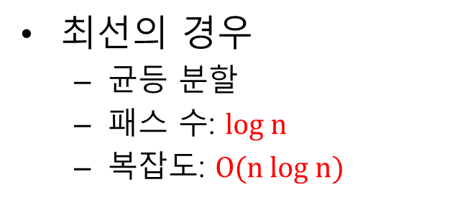
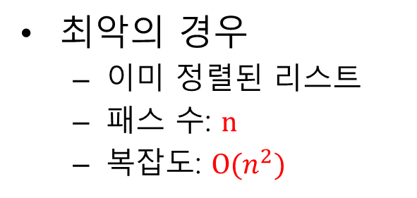
퀵정렬 복잡도 분석
median of three
최선의 경우
균등 분할
패스 수: $log n$
복잡도: $O(n log n)$
최악의 경우
이미 정렬된 리스트
패스 수: $n$
복잡도: $O(n^{2})$

Slide 27
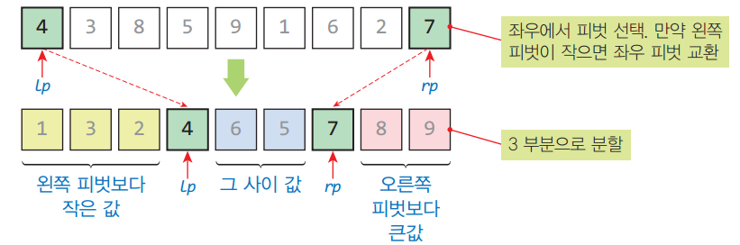
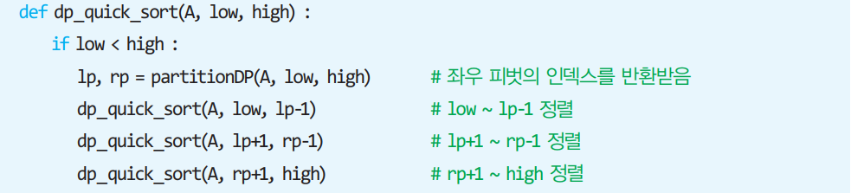
12.6 이중피벗 퀵 정렬
2개의 피벗을 사용하는 퀵 정렬

Slide 28
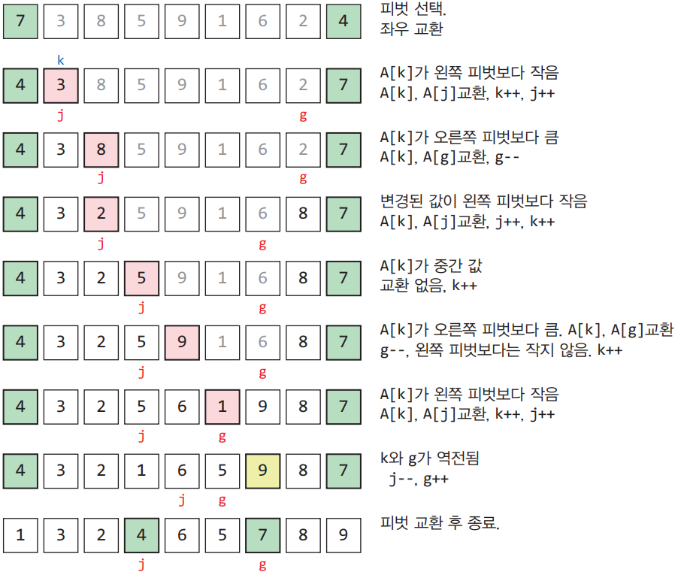
이중피벗 퀵 정렬의 분할 과정 예

Slide 29
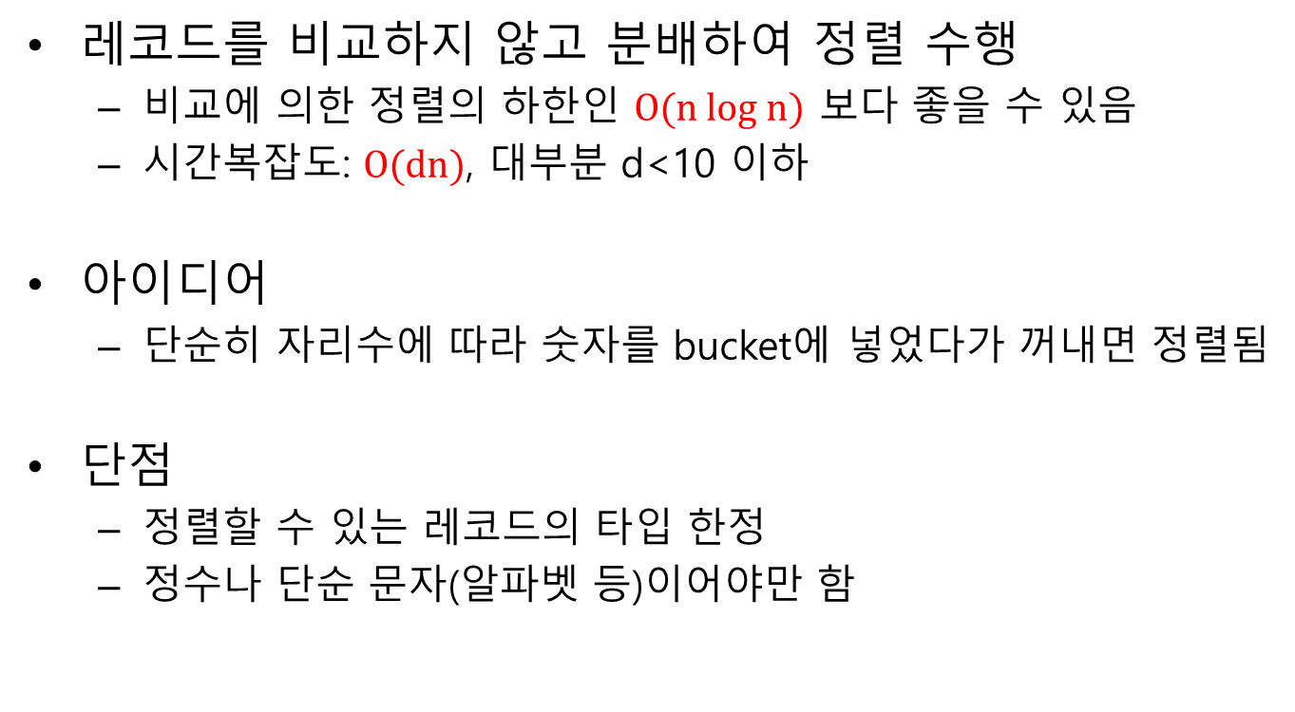
12.7 기수 정렬
레코드를 비교하지 않고 분배하여 정렬 수행
비교에 의한 정렬의 하한인 $O(n log n)$ 보다 좋을 수 있음
시간복잡도: $O(dn)$, 대부분 d<10 이하
아이디어
단순히 자리수에 따라 숫자를 bucket에 넣었다가 꺼내면 정렬됨
단점
정렬할 수 있는 레코드의 타입 한정
정수나 단순 문자(알파벳 등)이어야만 함

Slide 30
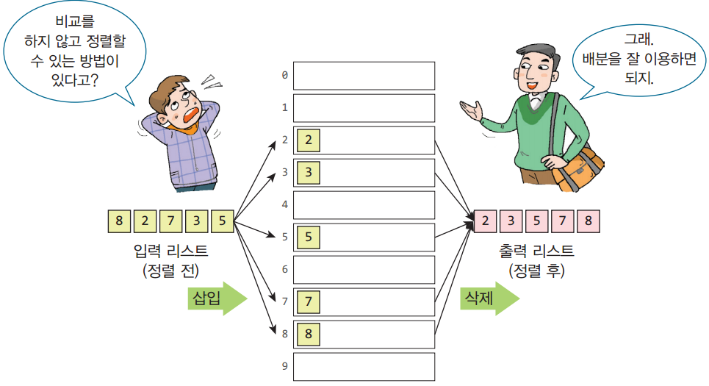
기수 정렬의 기본 아이디어: 한 자리수

Slide 31
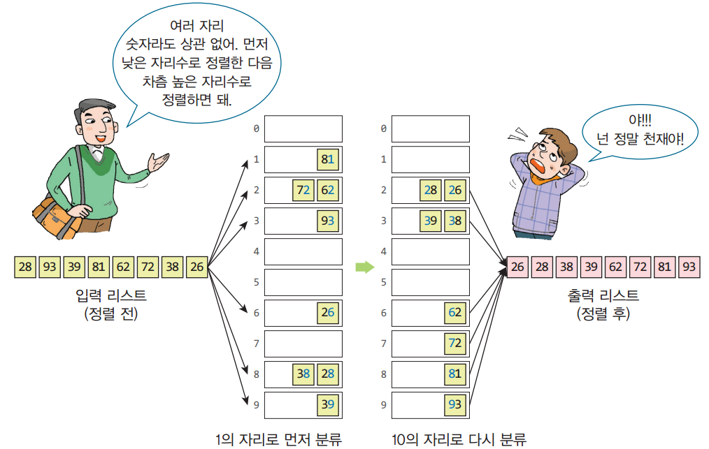
두 자릿수 기수 정렬
낮은 자릿수 분류 → 순서대로 읽음 → 높은 자릿수 분류

Slide 32
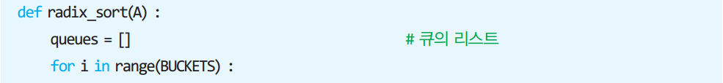
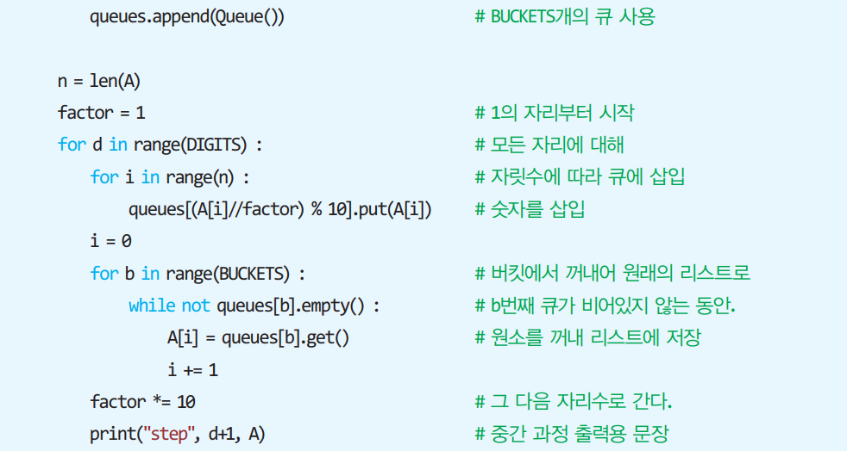
기수 정렬 알고리즘

Slide 33
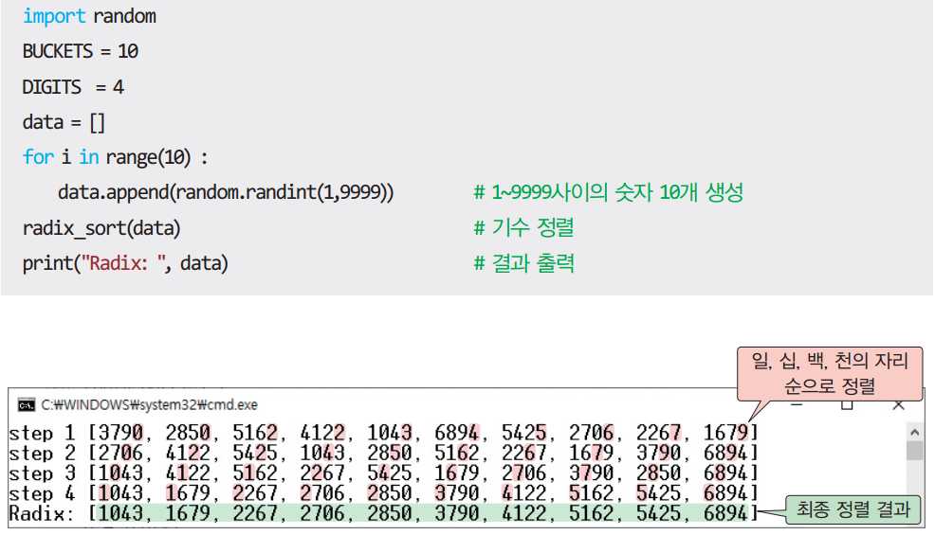
테스트 프로그램

Slide 34
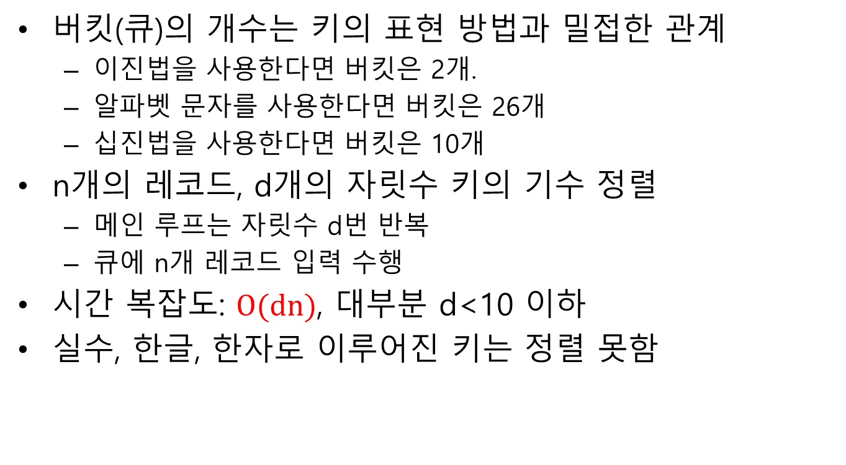
기수 정렬 분석
버킷(큐)의 개수는 키의 표현 방법과 밀접한 관계
이진법을 사용한다면 버킷은 2개.
알파벳 문자를 사용한다면 버킷은 26개
십진법을 사용한다면 버킷은 10개
n개의 레코드, d개의 자릿수 키의 기수 정렬
메인 루프는 자릿수 d번 반복
큐에 n개 레코드 입력 수행
시간 복잡도: $O(dn)$, 대부분 d<10 이하
실수, 한글, 한자로 이루어진 키는 정렬 못함

Slide 35
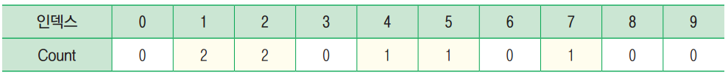
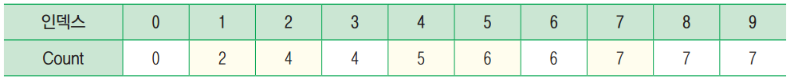
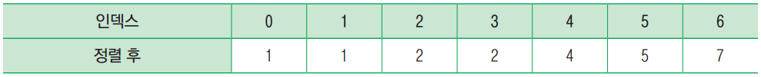
12.8 카운팅 정렬
분배 기반 정렬
일정한 범위를 가진 정수의 정렬에 효과적
예) [1, 4, 1, 2, 7, 5, 2] 정렬

Slide 36
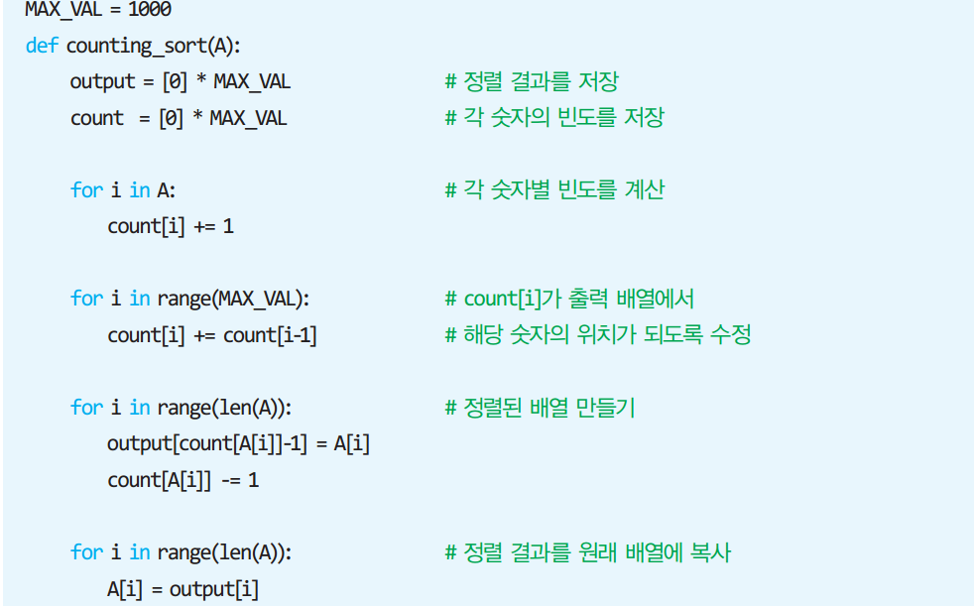
카운팅 정렬 알고리즘

Slide 37
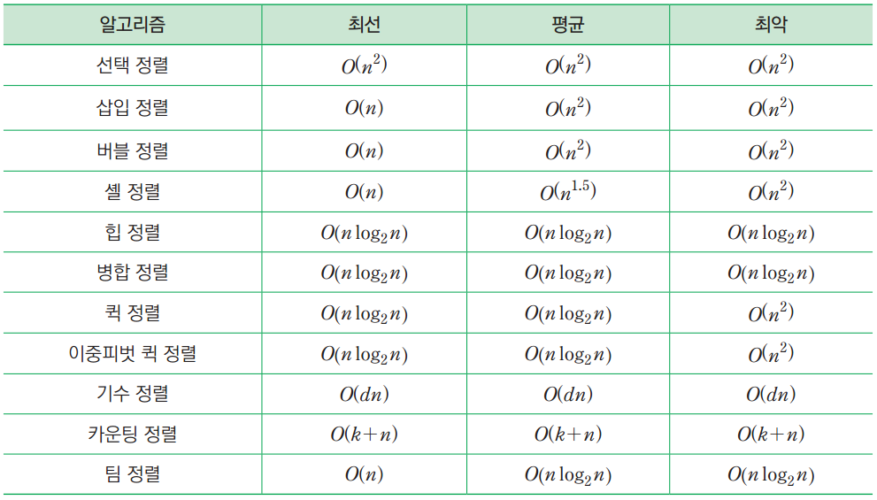
12.9 정렬 알고리즘의 성능 비교
하이브리드 정렬 알고리즘의 예
팀 정렬: 파이썬의 기본 정렬 알고리즘으로 사용
정렬 알고리즘들의 성능 비교

Slide 38

감사합니다!

